Slide 1
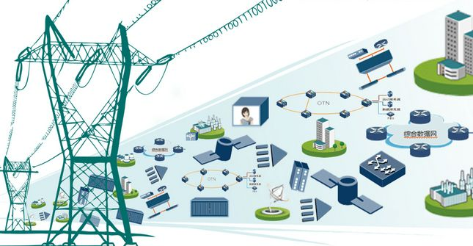
机器学习在电力系统中的应用
赵思亮 2022.06.14

Slide 2
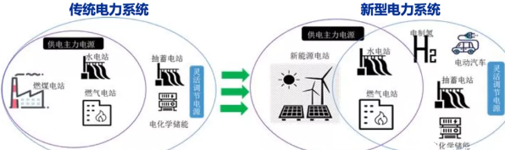
电源组成
网架规模
负荷特性
不确定性
复杂性
非线性
可靠、高效的数据信息采集、存储和处理能力。
如何利用新手段、新技术，构建更加完善和灵活的电网分析与控制方法？

Slide 3
模型驱动与数据驱动
相结合的电力系统分析方法
知识方法：机理模型的形式一般由功能和需求的特点决定。（推理预测未知现象）
数据方法：样本数据决定了经验模型的功能。（数据关联关系存在一定的模糊性）

Slide 4
1、数据与物理驱动方法的典型联合模式
数据驱动的经验模型修正物理驱动的机理模型的输出结果，提高结果准确性。
将数据与物理方法结果综合处理（h）后作为最终的输出结果。

Slide 5
1、模型驱动与数据驱动相结合的电力系统分析
以已知的物理机理模型为基础，去指导构建合理的数据驱动经验模型，如将规则体现在训练目标中。
通过数据方法去修正或替代物理机理模型的相关模块或
参数。

Slide 6
2、基于串行的预测-校正方式的电网暂态频率特征预测方法
2.1 机理模型：SFR 单机等值模型
该模型将全网发电机/负荷等值成单机带集中负荷模型，忽略了网络拓扑、发电机/负荷的电压无功动态特性，调速器-原动机模型中较小的时间常数环节、限幅环节和非线性环节，从而获得系统受扰后频率响应的解析解。
输入：扰动功率 Pd，表示系统不平衡功率
输出：系统频率变化量∆ω

Slide 7
2、基于串行的预测-校正方式的电网暂态频率特征预测方法
2.1 机理模型：SFR 单机等值模型
H =等值的惯性时间常数；
D =等值阻尼的系数；
R =等值的系统调差系数；
F_{H}=等值再热机组高压缸容量系数；T_{R} =等值再热时间常数；
K_{m} 为旋转备用容量及系统功率因数有关的常数。
功率扰动Pd采用阶跃函数P_{d}=P_{Step}u(t), P_{Step} 为扰动的幅值，u(t)为单位阶跃函数。则模型输出为：
时域

Slide 8
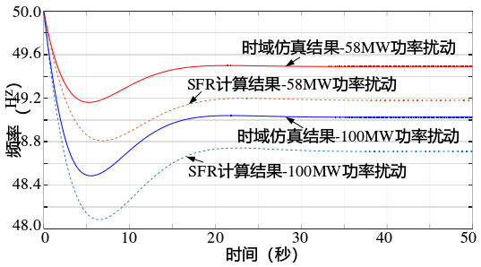
2、基于串行的预测-校正方式的电网暂态频率特征预测方法
以标准 WSCC 9 节点系统为例，设置 0s 时，母线 5 分别发生100MW 和 58MW 的功率扰动，SFR 模型和时域仿真结果对比如下图所示
模型与实际频率响应曲线还存在差距！

Slide 9
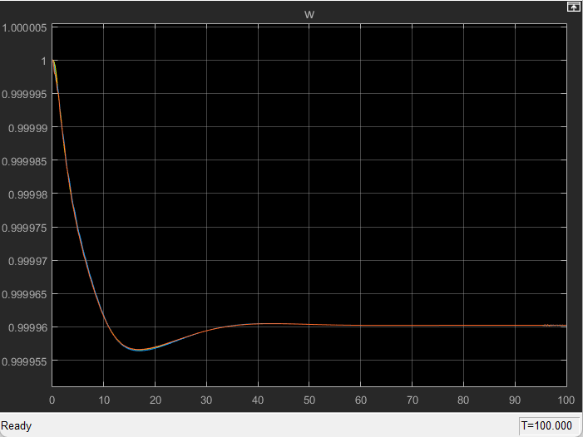
2.2 基于极限学习机（ELM）的系统频率响应校正模型
SFR 模型→频率的时域解析式。功率扰动后，系统频率将发生波动，其动态特性的主要特征可通过三个变量描述：
1）频率变化极值；
2）极值出现时间；
3）频率稳态值。

Slide 10
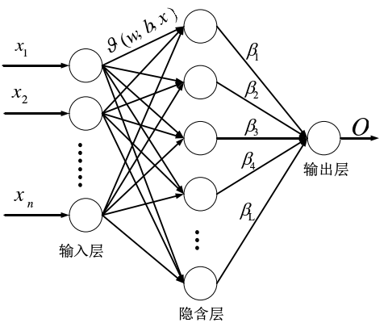
2.2 基于极限学习机（ELM）的系统频率响应校正模型
输入x_{i} =[x_{i1},x_{i2},…x_{in}]^{T}∈R^{n} ，包括：
1）SFR模型惯量中心频率变化极值；
2）SFR模型极值出现时刻；
3）SFR模型频率稳态值；
4）量测的发电机和负荷母线注入有功、无功数据以及不平衡功率值。
真实输出（label）t_{i}=[t_{i1},t_{i2},…t_{im}]^{T}∈R^{m} 为频率态势特征预测信息：
1）频率变化极值；
2）极值出现时刻；
3）频率稳态值。

Slide 11
2.2 基于极限学习机（ELM）的系统频率响应校正模型
对于N个任意不同的样本(x_{i},t_{i})，当隐层单元数为C（in≤C≤N），激活函数为 g(x)时，ELM如下式：
w_{i} =[w_{i1},w_{i2},…w_{in}]^{T}是连接输入特征和第 i 个隐层单元的权重向量（n=8）；
β_{i} =[β_{i1},β_{i2},…β_{im}]^{T}是连接第 i 个隐层单元和输出结果的权重向量（m=3）；
b_{i} 是第 i 个隐层单元的偏置；
w_{i}•x_{j}代表二者内积。
LOSS：

Slide 12

2.2 基于极限学习机（ELM）的系统频率响应校正模型
LOSS：
$\tilde{Η}$为Moore-Penrose 广义逆

Slide 13
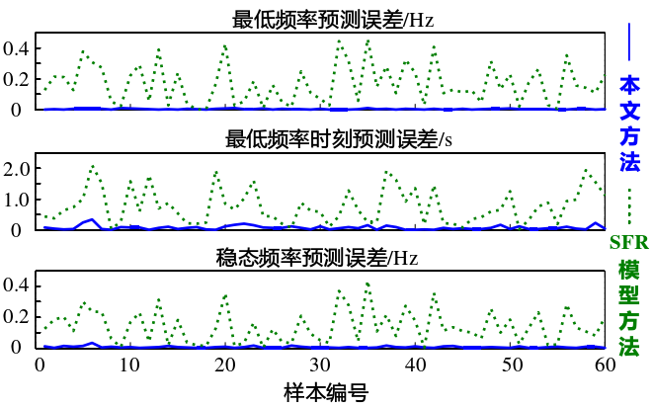
WSCC 9节点系统仿真结果
绝对误差对比

Slide 14
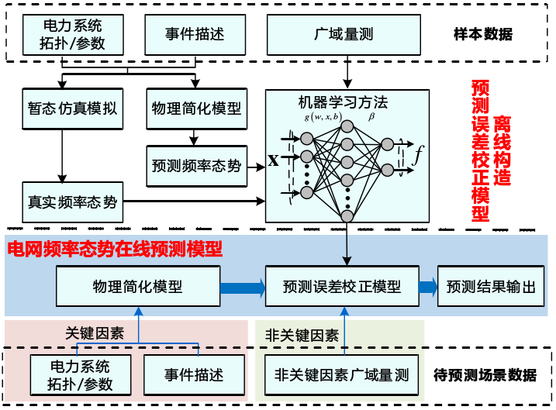
2、基于串行的预测-校正方式的电网暂态频率特征预测方法
2.2 基于极限学习机（ELM）的系统频率响应校正模型

